Slide 1
第八节—氧化还原

Slide 2
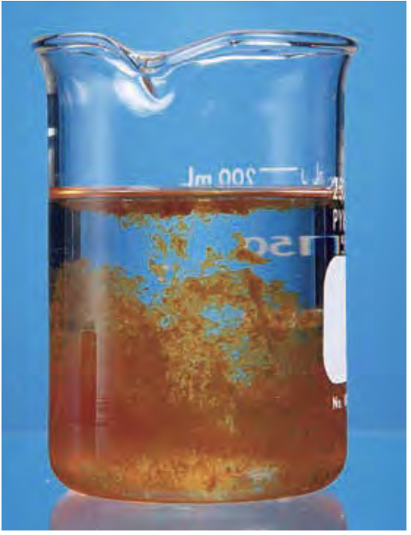
离子方程式—ionic equation
溶液中的反应实质是离子间的反应
e.g. $FeCl_{3}和KOH反应生成Fe(OH)_{3}红褐色沉淀和KCl$
四种离子，真正反应的只有铁离子和氢氧根离子
没有反应的离子—旁观者离子（spectator ion）
电解质（electrolyte）—水溶液或熔融可导电的化合物
e.g. 硫酸，氯化钠，氯化铁等等
氢氧化钾与氯化铁反应

Slide 3
离子方程式的书写
例子
拆
步骤—
1. 写出化学方程式
2. 将左右两边所有融在水里的电解质阴阳离子拆开
3. 将重复的离子去除
两个守恒—两边元素的数量守恒，两边电荷的数量守恒
去除
离子方程式

Slide 4
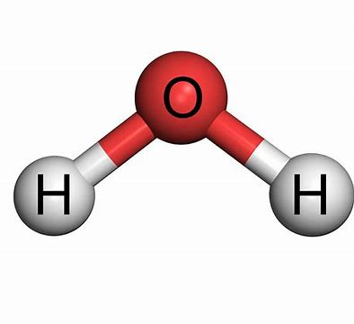
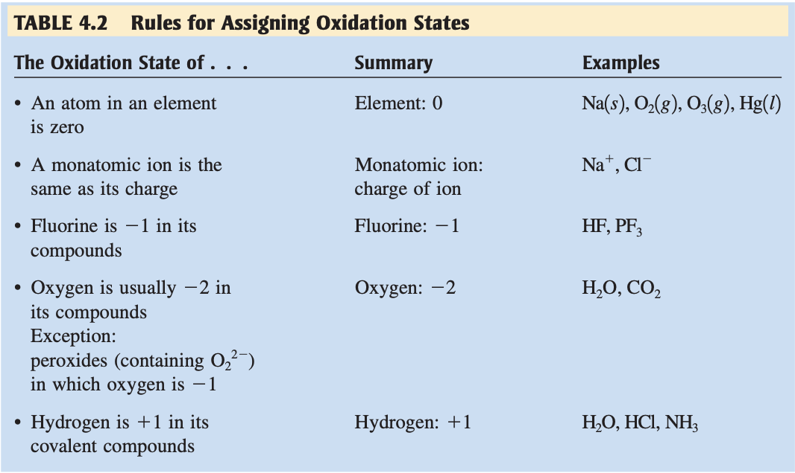
氧化态—oxidation state
在单质或化合物中，把成键共用的电子全部给电负性较大的原子，使其带有虚拟的电荷，电荷数就是其氧化数
数值和化合价一样，概念不一样
计算方法—和计算化合价方法一样
氧的氧化态是-2，氢是-1
化合价不变的几种元素

Slide 5
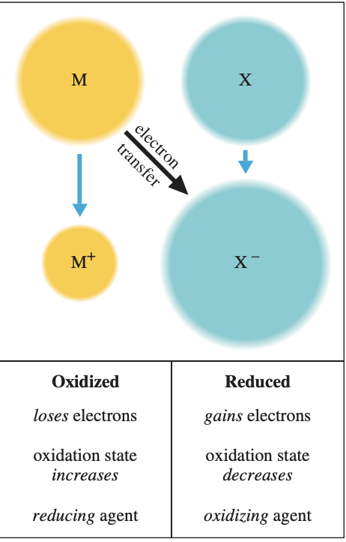
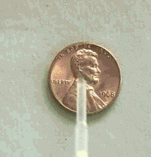
氧化—oxidation
氧化$≠$和氧气反应
氧化—失电子，氧化态升高
e.g. 钠与氯气反应—$Na−e^{−}→{Na}^{+}$
逆过程为还原
氧化剂（oxidizing agent）—自身被还原，可以氧化别人，得电子，氧化态降低
强氧化剂—浓硫酸，硝酸，高锰酸钾，过氧化氢等等
铜被浓硝酸氧化

Slide 6
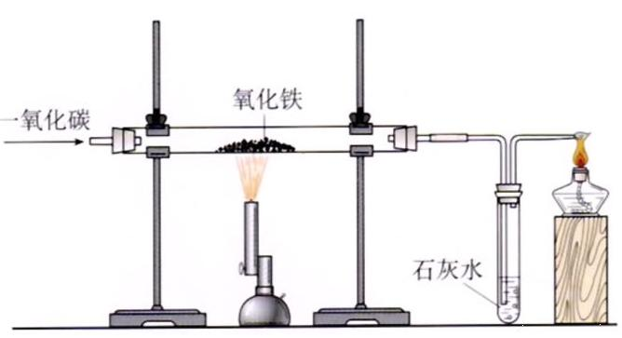
还原—reduction
还原—得电子，氧化态降低
e.g. 钠与氯气反应—$Cl_{2}+2e^{−}=2Cl^{−}$
逆过程为氧化
还原剂（reducing agent）—自身被氧化，可以还原别人，失电子，氧化态升高
强还原剂—各种金属，氢气，CO，SO₂，H₂S，NH₃等等
一氧化碳还原氧化铁

Slide 7
氧化还原反应—Red-ox reaction
有还原反应必有氧化反应—有得电子必有失电子
得失电子守恒—氧化态升降守恒
口诀：​升失氧化还原剂，降得还原氧化剂
半反应—氧化反应和还原反应
置换反应一定是氧还反应，复分解反应，分解反应，化合反应不一定是氧还反应

Slide 8
配平氧化还原反应—酸性条件
例子
氧化剂
还原剂
步骤—
1. 找到氧化剂和还原剂，分别写出它们中元素氧化态下降和上升的数字
2. 交叉写在对方的前面，并将反应右边的该元素配平
3. 将左边多出的氧元素在右边用水补齐
4. 将右边多出来的氢元素左边用氢离子补齐
5. 最后观察两边是否元素守恒并且电荷守恒
补水分子
补氢离子

Slide 9
配平氧化还原反应—碱性条件
例子
步骤—
1. 找到氧化剂和还原剂，分别写出它们中元素氧化态下降和上升的数字
2. 交叉写在对方的前面，并将反应右边的该元素配平
3. 将左边多出的氧元素在右边用水补齐
4. 将右边多出来的氢元素左边用氢离子补齐
5. 将氢离子用氢氧根离子（两边同时加）中和变成水并消掉两边重复的水
6. 最后观察两边是否元素守恒并且电荷守恒
氧化剂
还原剂
交叉相乘
补氢离子
补氢氧根离子
消去水分子

